Slide 1


ПЕРВОУРАЛЬСК ГОРОД ТРУДОВОЙ ДОБЛЕСТИ!

Slide 2

5 сентября 2026 года Президент Владимир Путин подписал указ о присвоении Первоуральску почётного звания «Город трудовой доблести».
Звание присвоено за значительный вклад жителей города в достижение победы в Великой Отечественной войне 1941–1945 годов, обеспечение бесперебойного производства военной и гражданской продукции на промышленных предприятиях, проявленные при этом массовый трудовой героизм и самоотверженность.

Slide 3
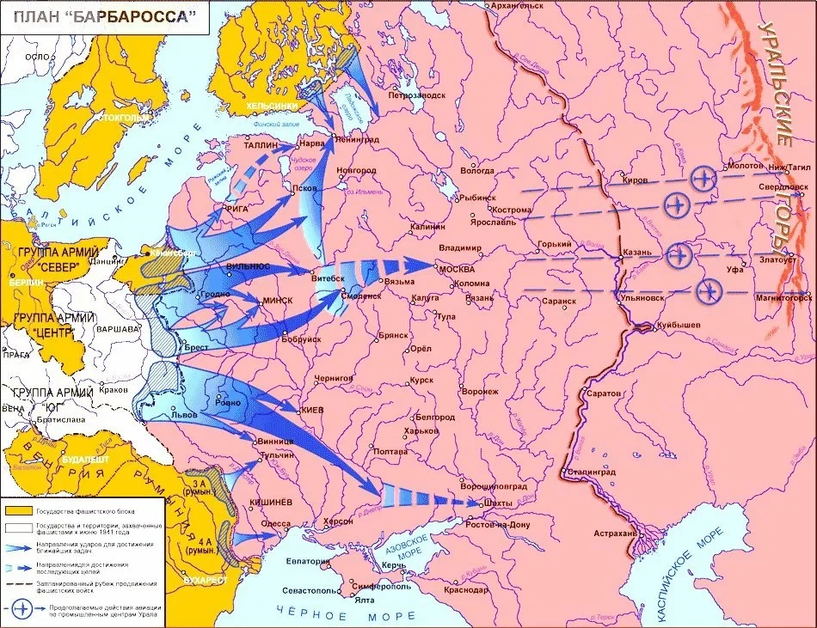
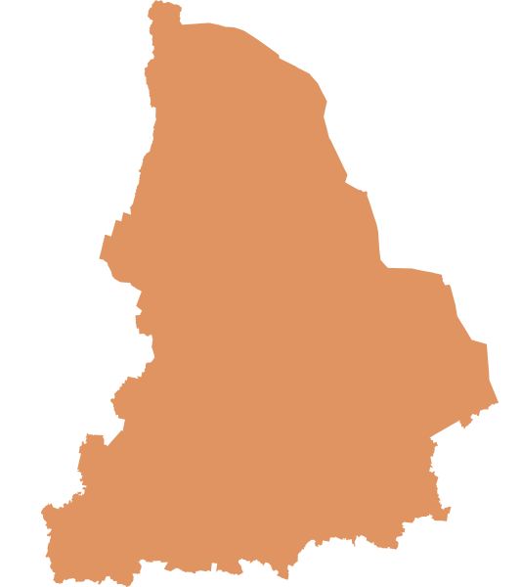
Первоуральск в годы войны стал крупнейшим центром трубной, огнеупорной и химической промышленности.
1941-1942г.: в Первоуральск эвакуировано более 20 предприятий
Первоуральск

Slide 4
На новотрубный завод прибыло оборудование Днепропетровска, Никополя, Мариуполя, Таганрога и других заводов Украины. На станцию «Подволошная» прибыл Енакиевский литейно-механический завод, на динасовый завод – Боровичский, Красногоровский и Пантелеймоновский огнеупорный заводы, на «Хромпик» - Киевский институт кожевенной промышленности, Московский опытный шинный завод, Московский комбинат твердых сплавов, ленинградский
Первоуральск
машиностроительный завод. В п.Билимбай расположились конструкторское бюро и производственные цехи авиационных предприятий.

Slide 5
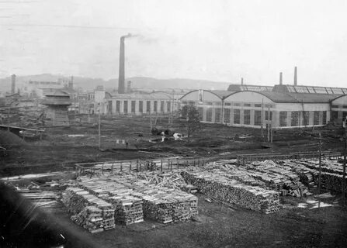
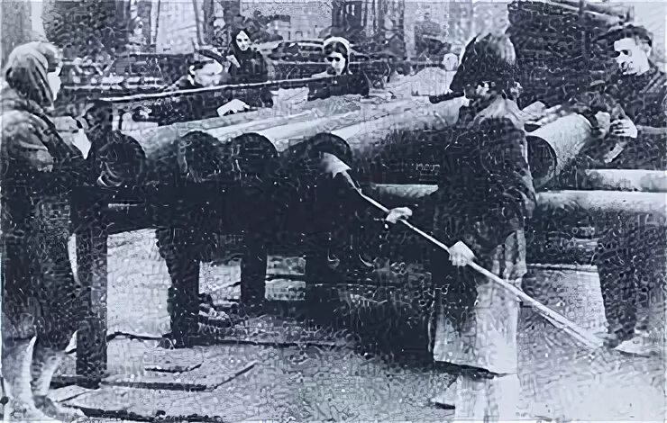
Новотрубный завод в годы ВОВ самый крупный трубопрокатный завод в стране!
Производил трубы для изготовления самолетов, танков, орудий, минометов, снарядов.

Slide 6
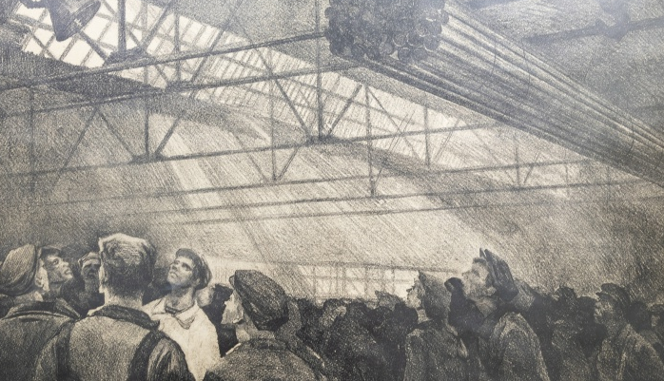
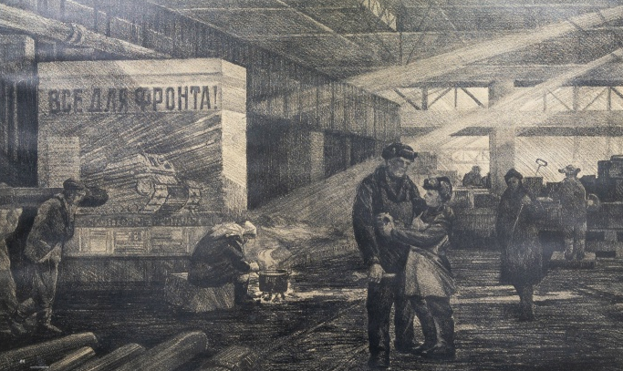
Заводу не хватало квалифицированных рабочих, были сложности с инструментами, материалами, запасными частями, существовал лимит на продукты питания.
За первые шесть месяцев войны освоено
50 новых марок стали

Slide 7
За годы войны изготовлено:
10 000 000
Полуфабрикатов для реактивных снарядов
465 000
Заготовок для минометных стволов
1 600 000
Гильз для цилиндров танковых моторов
Освоено 129 видов трубной продукции для авиационной, таковой, артиллерийской, нефтяной промышленности. Каждый второй ствол артиллерийского орудия был сделан в Первоуральске.

Slide 8


За доблестный труд в годы ВОВ коллектив Новотрубного завода награжден
орденом Трудового Красного Знамени
орденом Ленина
137 работников получили ордена, 31 работник - медали
229 тружеников – знаки отличников социалистического соревнования

Slide 9
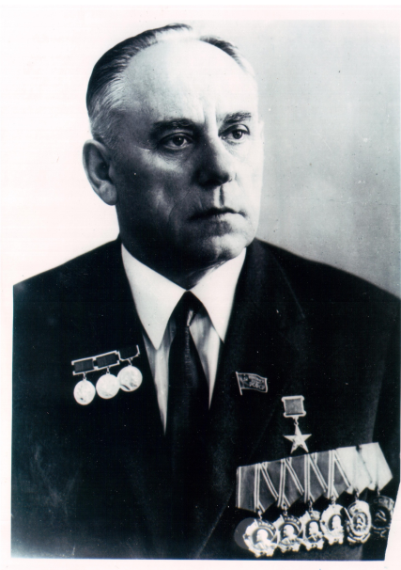
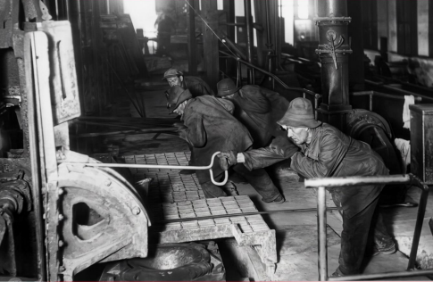
Осадчий Яков Павлович, директор Первоуральского новотрубного завода,
Орден Ленина
Касьянов Федров Кондратьевич, начальник цеха Первоуральского новотрубного завода, Орден Трудового Красного Знамени
Языков Александр Ильич, начальник трубопрокатного цеха Первоуральского старотрубного завода, Орден «Знак почета»
Бирюков Иван Николаевич, прессовщик Первоуральского старотрубного завода, медаль «За трудовую доблесть»
Бараковский Василий Иванович (15 лет!), учение Ремесленного училища № 6, медаль «За трудовое отличие», вырабатывал по 3-4 нормы за смену, мечтал получить специальность военного инженера

Slide 10
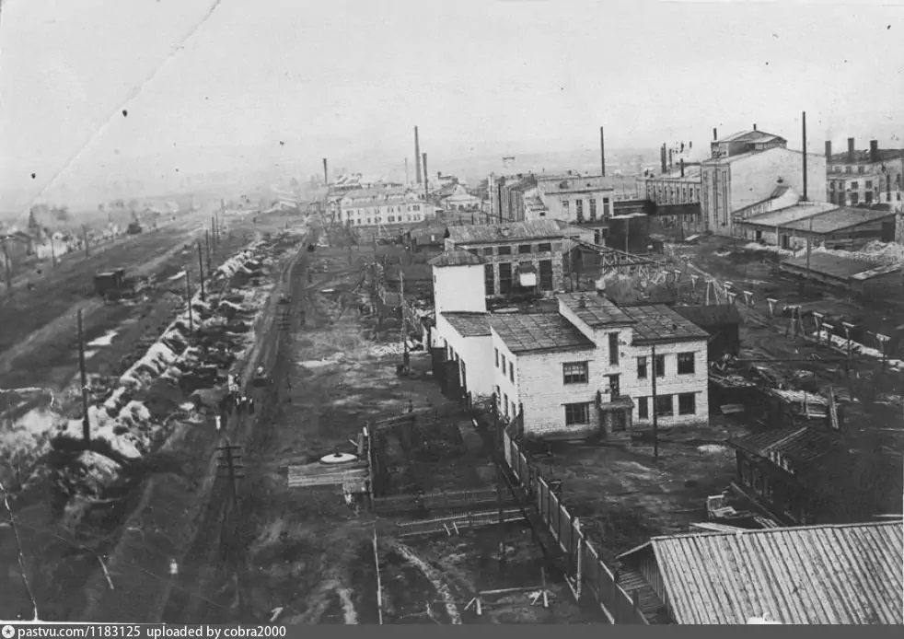
В годы Великой Отечественной войны Первоуральский хромпиковый завод стал одним из ключевых предприятий, обеспечивавших оборону страны.

Slide 11
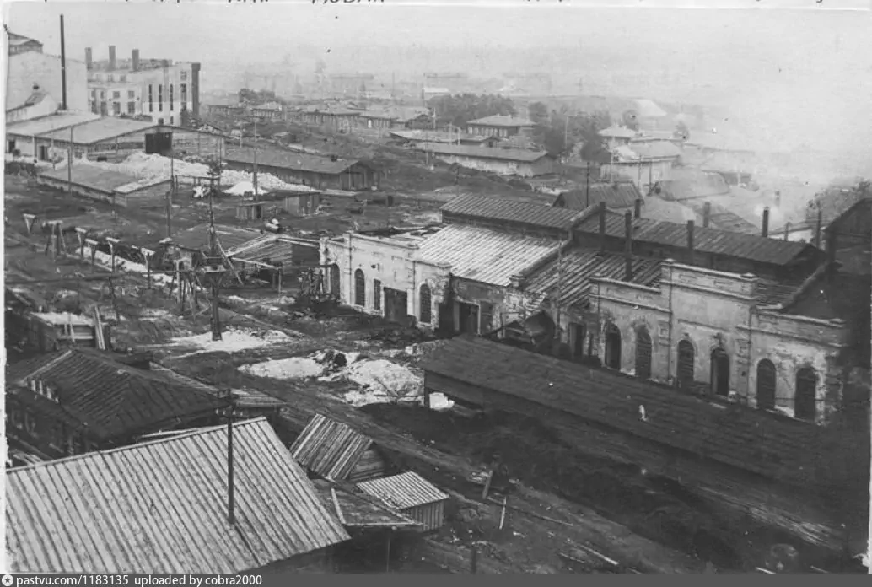
Условия работы
Цех № 6 построен на голом месте, из кирпича сделана только часть здания, в которой размещались высокотемпературные печи, остальную часть цеха - каркасно-засыпная, полы - земляные.
Каркасные стены в условиях суровой уральской зимы зарастали
толстым слоем льда. В сильные морозы температура в цехе снижалась ниже нуля градусов.
Недостаток спецодежды, загазованность и запыленность рабочих мест сказались на заболеваемости рабочих. Подавляющее большинство персонала составляли женщины, подростки и пожилые люди.

Slide 12
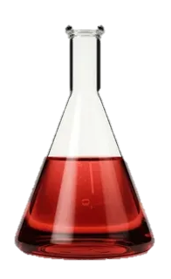
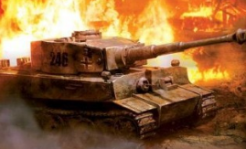
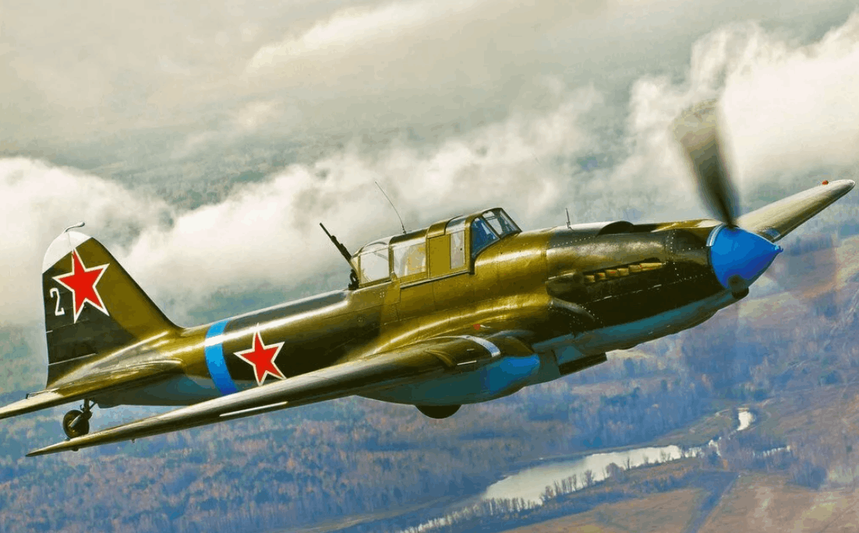
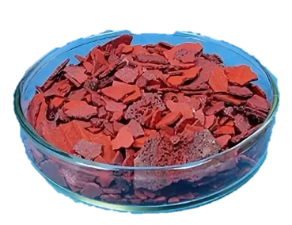
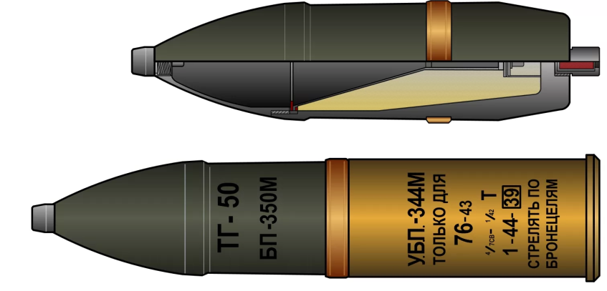
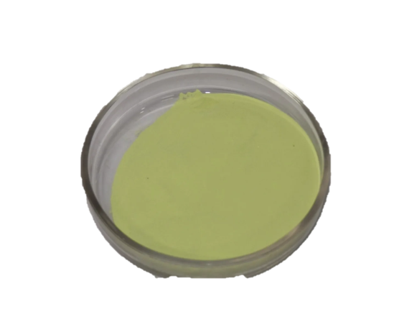
«Хлористый хромил» для противотанковых зажигательных гранат
«Хромовый ангидрид» для покрытия металла для авиации
«Вольфрамовый ангидрид» для противотанковых снарядов

Slide 13
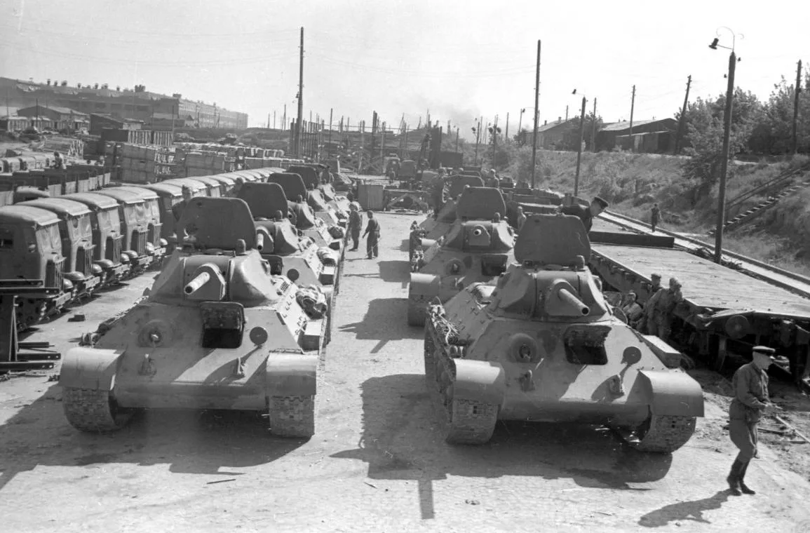
Помощь фронту
Коллектив завода собрал 448 487 рублей и на них построил танковую колонну

Slide 14
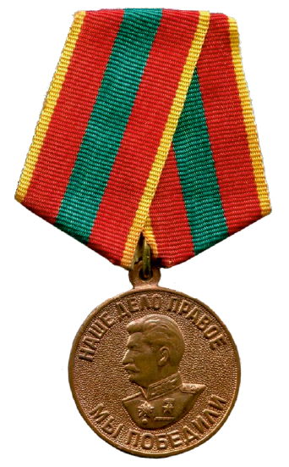
1316 сотрудников Первоуральского хромпиковского завода
медаль
«За доблестный труд в Великой отечественной войне»

Slide 15
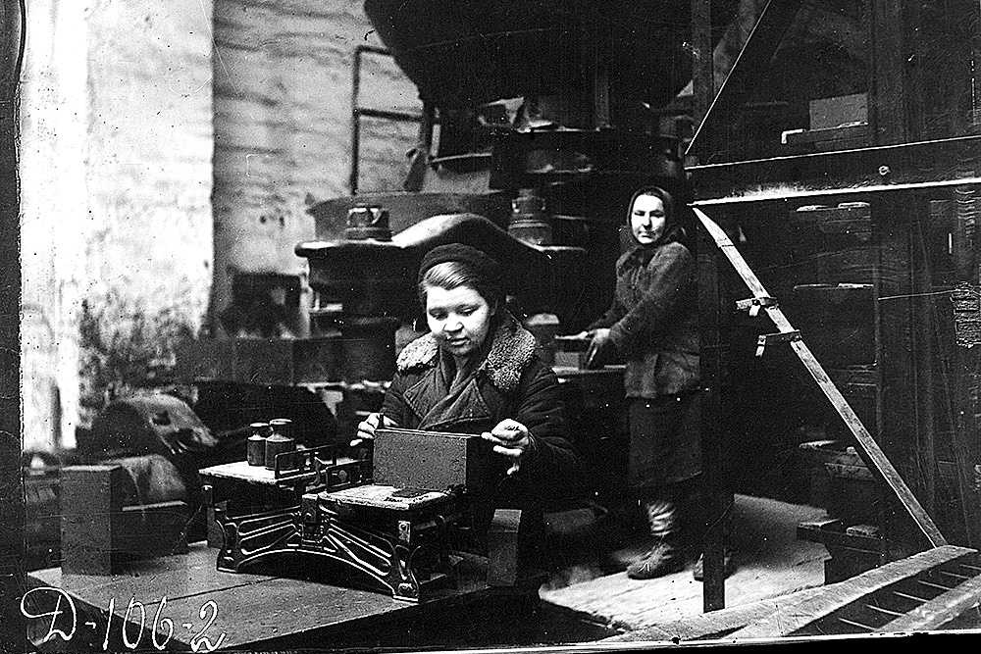
Динасовый завод: огнеупорный щит страны, выпускал свыше 50% от общего выпуска динаса в стране

Slide 16
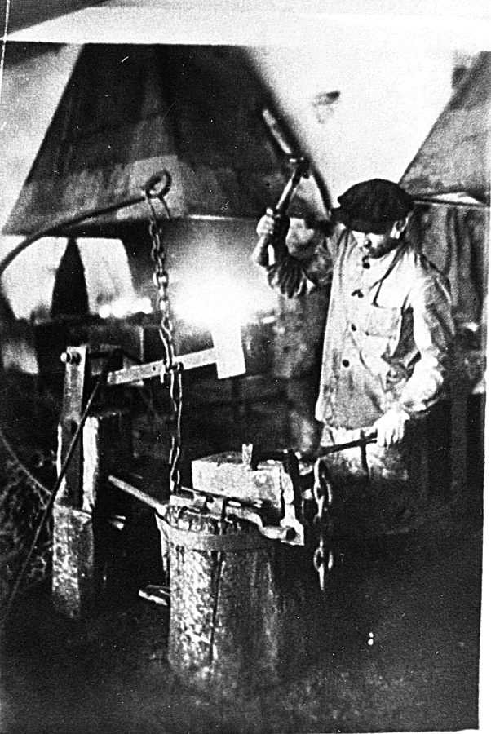
Помощь фронту - перевыполнение плана на 200 – 600%
Фронтовые бригады:
Бригадир Ястребов Никандр Ильич, кузнец-цеповар,, выполнили ежедневную норму в феврале на 418%, в апреле – 477%, в ноябре – 640%.
Забойщик Черевань при норме 18 тонн выдавал кварцитового рудника 40 – 60 тонн в смену, его рекорд – 90 тонн кварцита в смену.
Фронтовая молодежная бригада садчиков и Федор Григорьевич Воробьев (17 лет) всегда перевыполняли норму 40 тонн сырца, рекорд – 72 тонны.

Slide 17
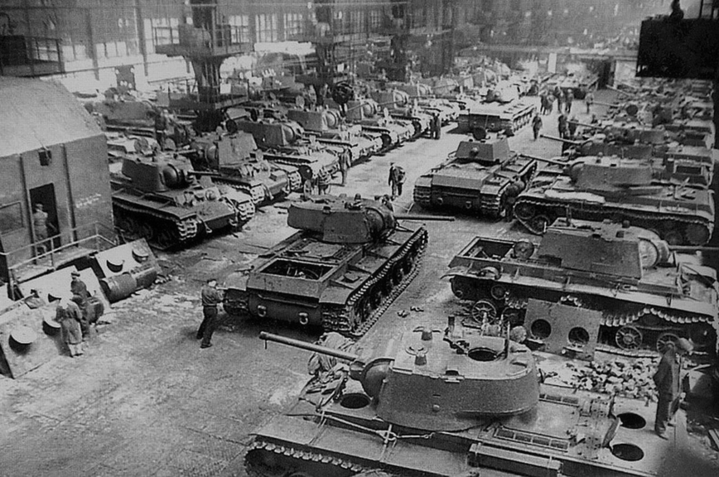
Помощь фронту
Коллектив завода собрал 636 тыс. рублей и на них построил танковую колонну «Огнеупорщик»

Slide 18
За доблестный труд в годы ВОВ коллектив первоуральского
динасового завода
награжден орденом
Трудового Красного
Знамени
58 работников получили ордена, 1923 работника – медаль «За доблестный труд в годы Великой Отечественной войны

Slide 19
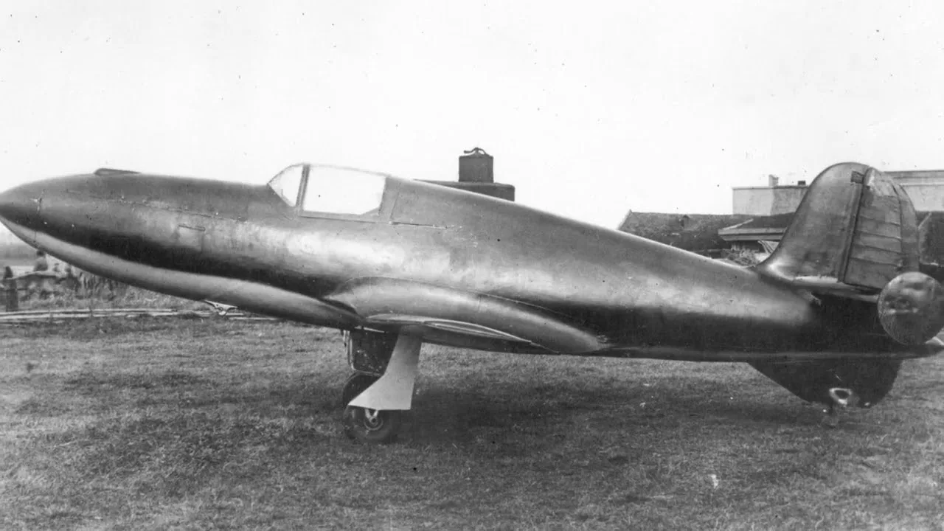
Поселок Билимбай – родина отечественной реактивной авиации
Первый отечественный ракетный самолет с жидкостным реактивным двигателем «БИ-1»

Slide 20
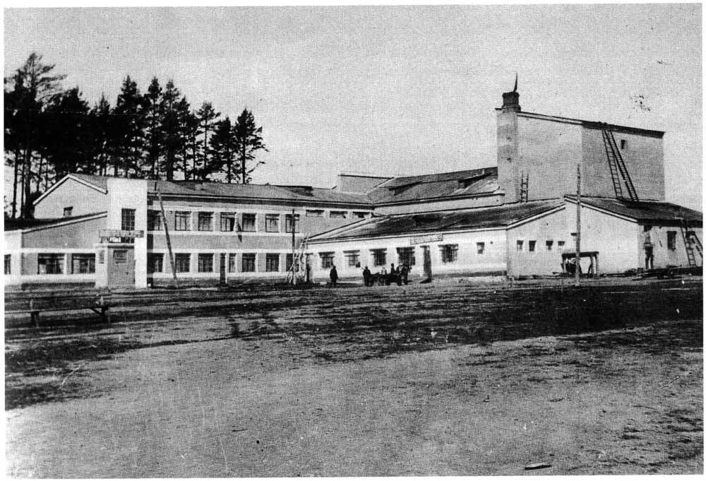
В Первоуральском районе дислоцировались семь госпиталей
В эвакогоспитале было всего семь врачей, на одного лечащего и оперирующего хирурга приходилось до 150 пациентов

Slide 21
Капуста, свекла, вода, соль, немного растительного масла, 700 гр хлеба на гороховой муке
Меню заводских рабочих
Стоимость продуктов на рынке:
10 яиц – 200 рублей
1 кг картофеля – 70 рублей
1 кг масла – 1000 рублей
1 кг мяса – 250 рублей
Зарплата работника завода 500-1000 рублей

Slide 22
Более 13 тысяч человек – фактически каждый третий трудоспособный житель города – были награждены медалью
«За доблестный труд в Великой Отечественной войне 1941–1945 гг.»

